Slide 1
Emerald资源介绍与平台使用
刘铁 bm4@emeraldinsight.com.cn

Slide 2




Emerald Overview
1967年，英国University of Bradford的50名学者创立
学科主要涉及管理学、图情学、工程学等
Notes:
在正式开始之前，先向大家简单介绍一下Emerald出版社。Emerald成立于1967年，是由英国Bradford大学的50名学者共同创立的。在创立之初我们就专注于学术出版，学科主要涉及管理学、工程学、图请学及其他人文社会科学。

Slide 3


Influence & Impact
世界主要的学术出版社之一
客户和作者群覆盖：泰晤士高等教育TOP 200高校 金融时报TOP 100 商学院
100% of the THE top 200 universities worldwide are Emerald customers
We have authors all of the THE top 200 universities worldwide
All of the FT top 100 business schools worldwide are Emerald customers
We have authors from all of the FT top 100 business schools worldwide
Notes:
经过60年的发展，Emerald已经成为世界上重要的人文社科出版社之一，我们的客户和作者群遍布全球，覆盖times高等教育排名前200的大学和金融时报百强商学院。

Slide 4


Emerald资源介绍
数据库平台使用
Notes:
今天的正式分享将分为以下2个模块，Emerald资源介绍，数据库平台使用

Slide 5

Emerald资源介绍
Nurturing Fresh Thinking
Notes:
首先，我们来了解一些Emerald有哪些学术资源

Slide 6


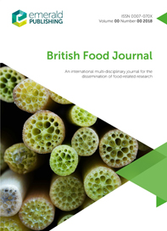




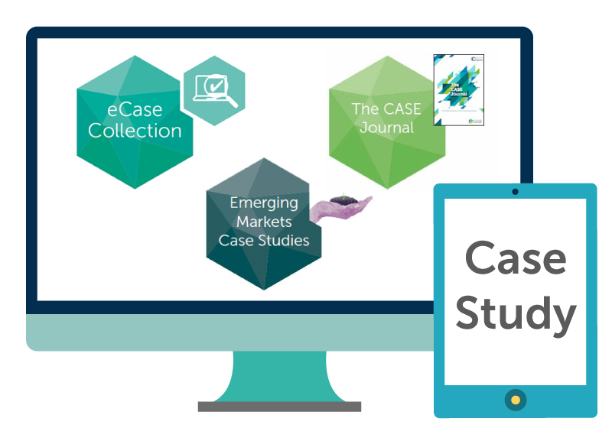




Emerald Resources
学术期刊 380+
科研图书 5000+
商业案例 3100+
Notes:
Emerald资源主要分为期刊、图书和案例集三大类

Slide 7





Emerald 管理学期刊
A leading library of management research
286
管理学5大分支学科
管理科学与工程 工商管理 公共管理
图书情报与档案管理 农林经济管理
Notes:
期刊方面，Emerald在管理学领域共有284种期刊，是该研究领域单一出版量最大的出版社之一
范围涵盖了管理学五大分支学科，另外还涉及一些跨学科和交叉领域的期刊 如教育管理 环境管理等等
管理学期刊分为左边这12个学科合集，其中运营物流与质量管理、市场营销、信息知识管理等都是我们的优势学科合集

Slide 8


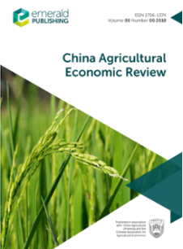
Accounting, Finance & Economics
会计、金融与经济学合集含41本期刊，92%为WoS收录，年下载量达320万次。
主题范围覆盖：数字会计与会计信息系统、企业融资与并购、风险管理策略、金融管理、环境管理会计、碳核算和碳交易。
期刊名称 | 收录 | 分区 | IF
Sustainability Accounting Management and Policy Journal | SSCI | Q1 | 7.2
Accounting, Auditing & Accountability Journal | SSCI | Q1 | 3.4
International Journal of Manpower | SSCI | Q1 | 3.5
China Agricultural Economic Review | SSCI/SCIE | Q1 | 4.6

Slide 9
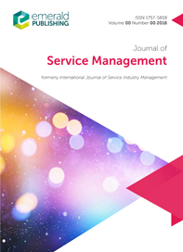

Business, Management & Strategy
商业管理与战略学科合集含50种WoS收录期刊，包括28种Q1、Q2期刊。
注重理论与实践结合，涉及众多知名企业案例，包括Apple, Airbnb, Disney, Ford, General Motors, IBM, McDonalds, Microsoft, Nike……
期刊名称 | 收录 | 分区 | IF
Journal of Service Management | SSCI | Q1 | 7.9
International Journal of Retail & Distribution Management | SSCI | Q1 | 5.5
Management Decision | SSCI | Q1 | 5.1
International Journal of Entrepreneurial Behavior & Research | SSCI | Q2 | 4.7
Chinese Management Studies | SSCI | Q3 | 2.3

Slide 10


Marketing
市场营销合集同时具备了学术质量和现实意义，其中91%的期刊被Scopus收录，12本期刊被SSCI收录，具有很强的主题针对性（eg. 体育营销，公益营销，时尚营销）。
期刊名称 | 收录 | 分区 | IF
Journal of Research in Interactive Marketing | SSCI | Q1 | 11.6
International Journal of Bank Marketing | SSCI | Q1 | 6.9
Journal of Product & Brand Management | SSCI | Q1 | 5.7
International Marketing Review | SSCI | Q2 | 4.6
Journal of Services Marketing | SSCI | Q2 | 4.5

Slide 11
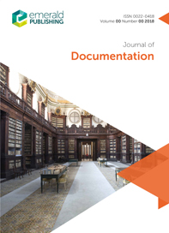
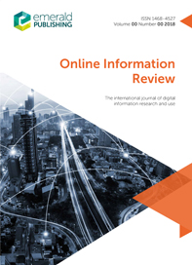
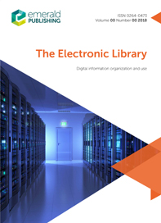
Library & Information Sciences
图书馆学期刊合集包含16种高质量期刊，涉及许多细分的主题性期刊。合集中有6本期刊被SSCI/SCIE/EI收录。
期刊名称 | 收录 | 分区 | IF
Online Information Review | SSCI/SCIE/EI | Q1 | 3.5
Aslib Journal of Information Management | SSCI/SCIE/EI | Q1 | 3.1
Journal of Documentation | SSCI | Q2 | 2.0
The Electronic Library | SSCI | Q2 | 1.5
Data Technologies and Applications | SSCI/SCIE | Q2 | 1.5
Reference Services Review | SSCI | Q3 | 1.0

Slide 12


Information & Knowledge Management
信息与知识管理学科合集12种期刊均被Scopus收录，9种被SSCI/SCIE/EI收录，包括世界著名的知识管理期刊Journal of Knowledge Management 和“万维网”术语发源期刊 Internet Research。
期刊名称 | 收录 | 分区 | IF
Journal of Knowledge Management | SSCI | Q1 | 9.5
Journal of Enterprise Information Management | SSCI | Q1 | 6.4
Internet Research | SSCI/SCIE | Q1 | 6.8
Journal of Intellectual Capital | SCIE/EI | Q1 | 6.8
Information Technology & People | SSCI | Q1 | 5.6
Industrial Management & Data Systems | SCIE/EI | Q2 | 4.7

Slide 13
LIS期刊出版社分布
Web of Science 收录的INFORMATION SCIENCE & LIBRARY SCIENCE学科期刊共计162本，其中Emerald有22本，是该领域期刊数量最多的出版社之一（SSCI收录10本）。
Notes:
虽然不是很大的出版社，但图情对我们是很重要的学科领域。
高质量期刊还是比较多的，在行业领域也比较有优势。

Slide 14


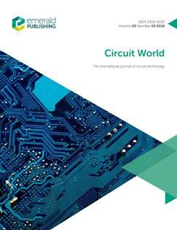



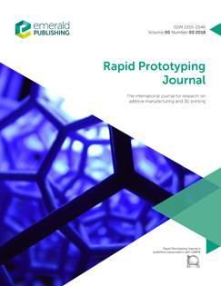



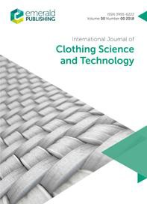
Emerald 工程学期刊
A high-quality specialist portfolio closely connected to the industry
27种 工程学期刊
22种 被SCI/EI收录
广泛的中国读者和作者群
学科包括：
材料科学与工程 计算机科学与技术控制科学与工程 电子科学与技术 机械工程
航空宇航科学与技术信息与通信工程

Slide 15
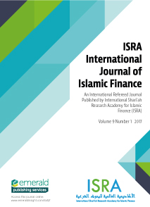

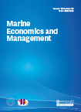


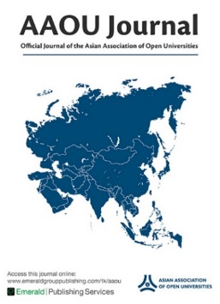

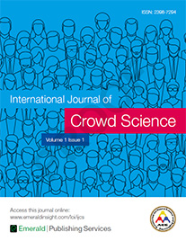
Emerald 开放获取期刊
Full access to open research worldwide – 80+ journals
International Journal of Climate Change Strategies and Management
Asia Pacific Journal of Innovation and Entrepreneurship
Asian Association of Open Universities Journal
European Journal of Management and Business Economics
Higher Education Evaluation and Development
ISRA International Journal of Islamic Finance
Journal of Capital Market Studies
International Hospitality Review
中国地区
International Journal of Crowd Science
Journal of Intelligent and Connected Vehicles
China Political Economy
Marine Economics and Management
Forestry Economics Review
Journal of Industry-University Collaboration
Modern Supply Chain Research and Applications
Smart and Resilient Transportation
Notes:
近年来，为顺应开放获取的国际出版趋势，积极探索和全球范围内学术机构的创刊合作，目前共计创办80+本开放获取期刊 期刊内容均可免费访问，在中国地区 我们也和10家机构合作创办了8本期刊 欢迎大家了解与积极投稿

Slide 16

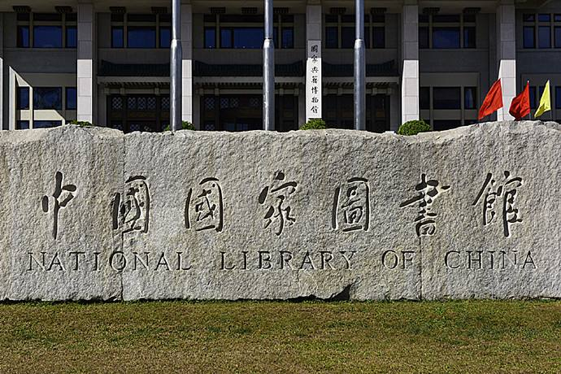
Emerald 全文期刊回溯库（1898-2000）
Preserving over 100 years of management research online
2010年由国家图书馆正式引进全国在线
目前已有近1000家用户
免费注册申请使用
近180种期刊，11万篇文章
所有期刊从第一卷第一期开始，最早可回溯至1898年
Notes:
免费获取资源除了期刊 还有emerald全文期刊回溯库。所有高校都可免费申请使用。回溯库中的期刊都可以从第一卷第一期开始，最早可回溯至1898年，资源内容也是很丰富的。也欢迎大家来关注了解一下我们的全文期刊回溯库。

Slide 17







Emerald 英文图书
High quality, cutting-edge research across a range of subjects
5000册+图书，包含系列书、专著、参考书、手册等
200+主题领域，涉及管理学、经济学、社会学、教育学等
The British Book Awards学术教育专业领域最佳出版社
The IPG Independent Publishing Awards年度独立出版社
Notes:
除了前面提到的期刊资源，我们另一部分非常重要的就是图书资源
Emerald共有
四本就是获奖图书中的一部分

Slide 18

Emerald 电子图书
Covering topics that resonate with the real world
4100+册电子图书，其中80%以上为BKCI收录，90%以上为Scopus收录
电子书最早可追溯至1991年，作者来自140+国家和地区
拥有2大学科合集、10个细分学科合集
Notes:
我们目前有3600多册的图书实现了电子化，大家也可以了解一下。

Slide 19


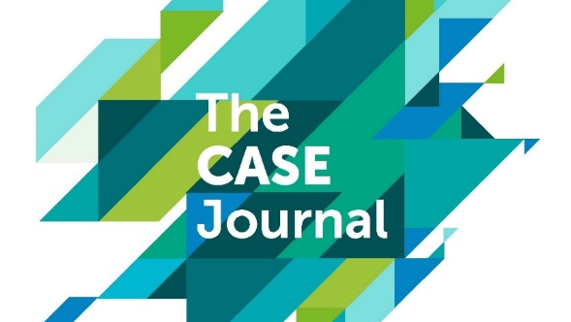
Emerald 案例集（3300+）
Authentic business scenarios for the classroom
新兴市场案例集
1550+案例，
亚、非、拉等新兴市场国家
包含案例和教学注释
案例期刊
商学院授权案例
550+案例
欧洲、亚洲、北美、南美
美国案例协会官方期刊
1200+案例
达顿商学院、凯洛格商学院
复旦大学管理学院，美国供应链管理专业协会……
Notes:
最后我们还有一部分学科资源是案例集，独家推出了新兴市场案例集，主要聚焦亚非拉等新兴市场国家地情况，包含1400多个案例，富有非常丰富的教学注释。出版的案例期刊包含500多个案例，是美国案例协会官方期刊。也和世界顶尖的管理学院合作出版了1200多个商学院地授权案例。以上就是emeral资源方面的介绍。

Slide 20

数据库平台使用
www.emerald.com/insight
Notes:
了解了Emerald的资源之后，我们来看一下如何在Emerald的数据库平台获取到这些资源。下面就是Emerald数据库的链接，在机构IP范围内输入之后，就可以进入这样一个主页

Slide 21
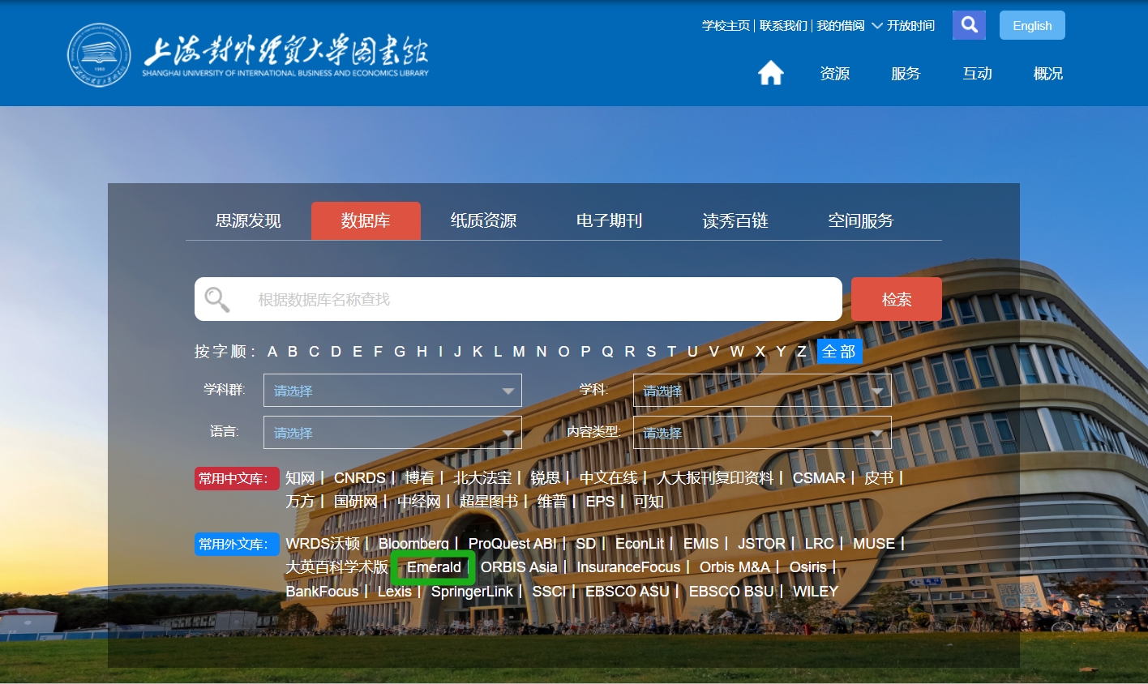

Slide 22
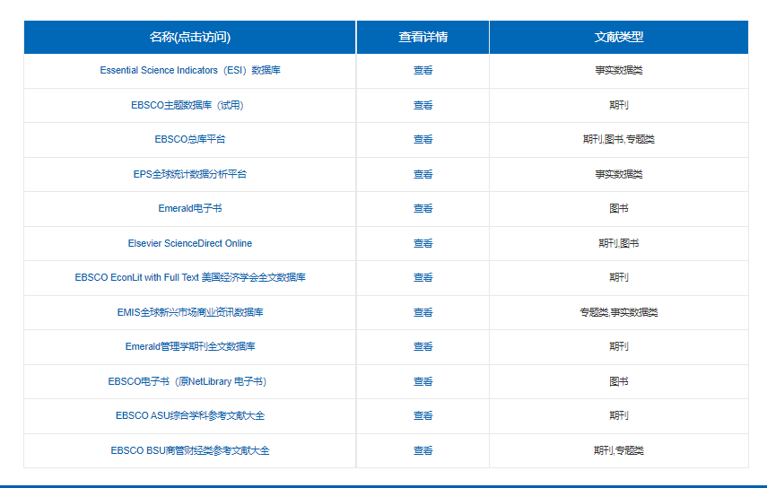
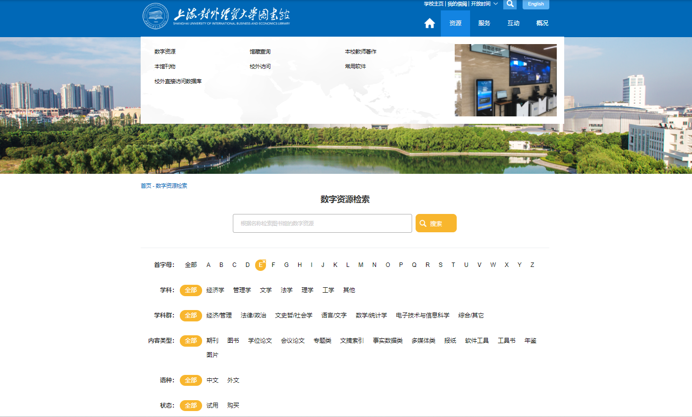
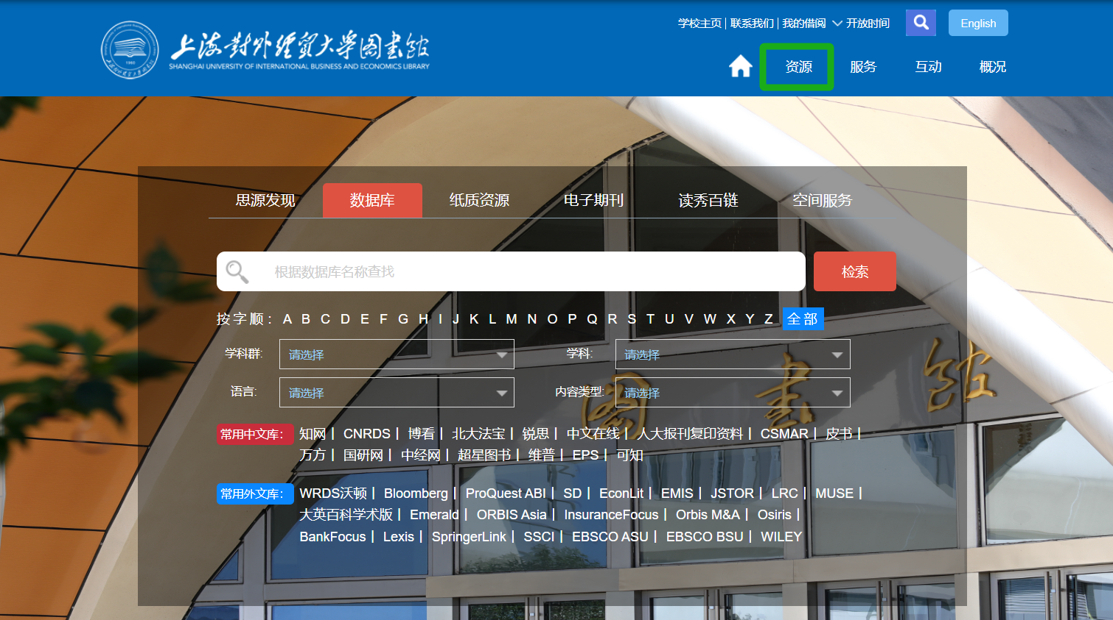

Slide 23
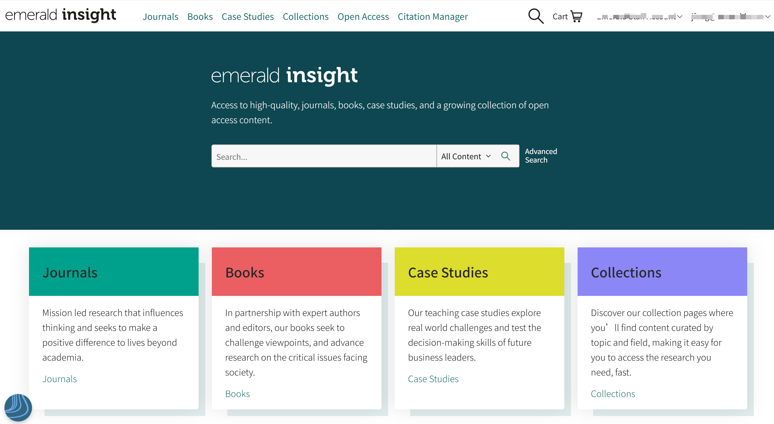
在授权IP范围内登陆Emerald主页，获得机构订购资源的访问权限
注册个人账号
资源检索

Slide 24




Emerald平台主要功能
在使用Emerald平台上遇到任何问题随时联系
Email: ops@emeraldinsight.com.cn
QQ: 2565962796
Tel: 010-82250212

Slide 25
检索-Search

Slide 26
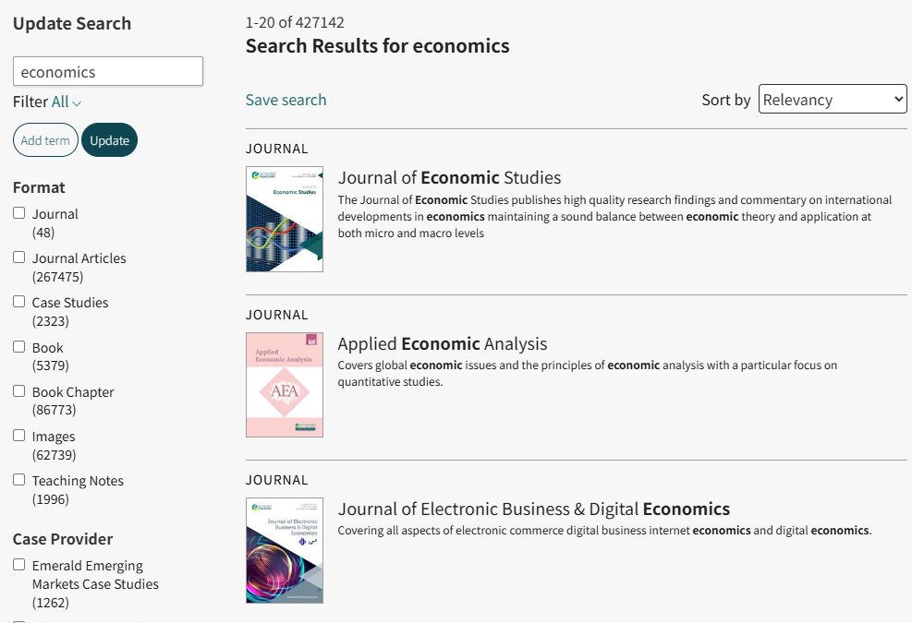
更新检索 – Update Search
检索结果
精确筛选
根据相关性与时间顺序排序
直接检索的结果将按照Journal-Journal Articles的顺序进行呈现

Slide 27
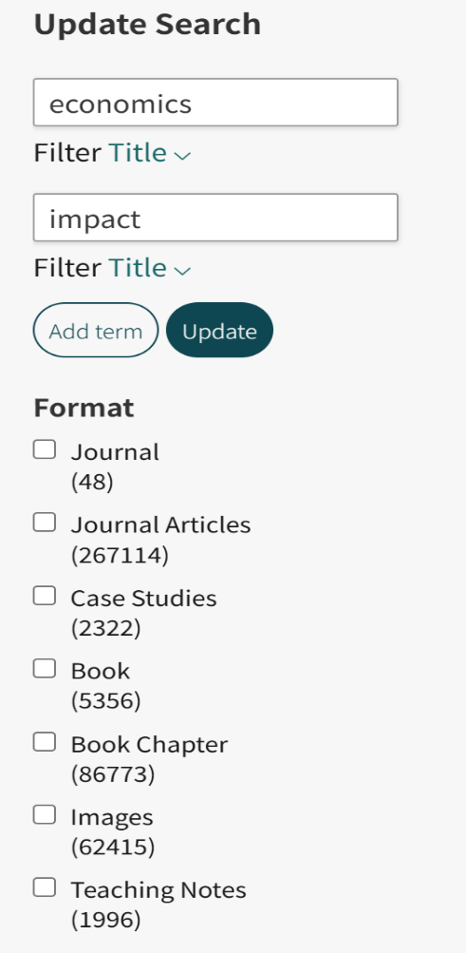
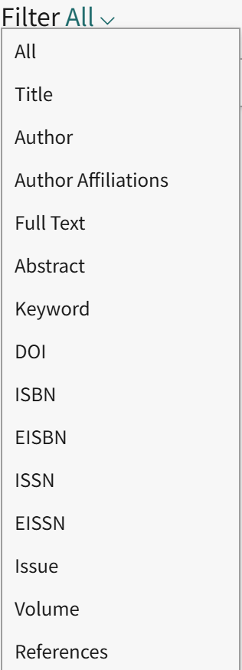
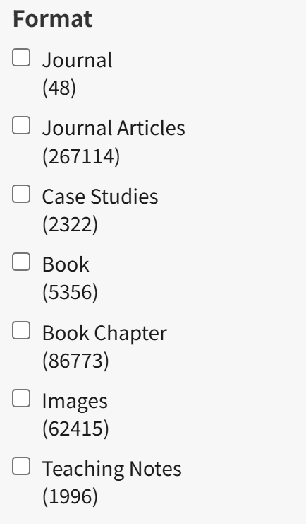
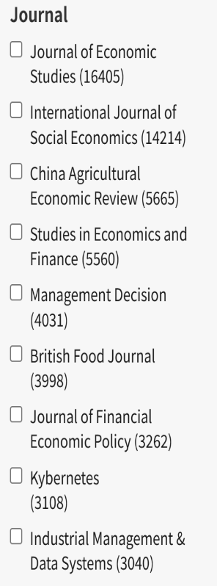
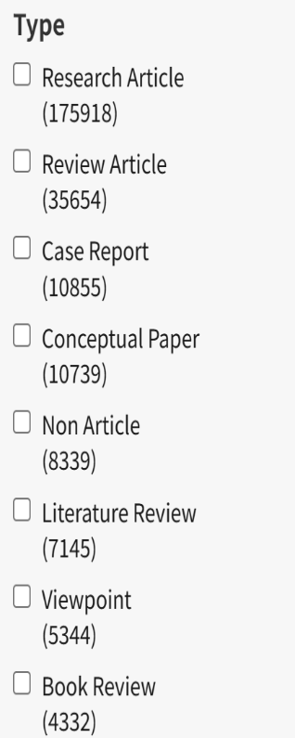
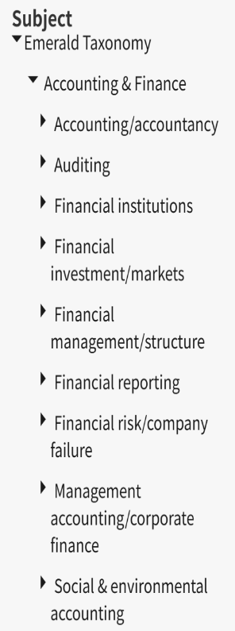
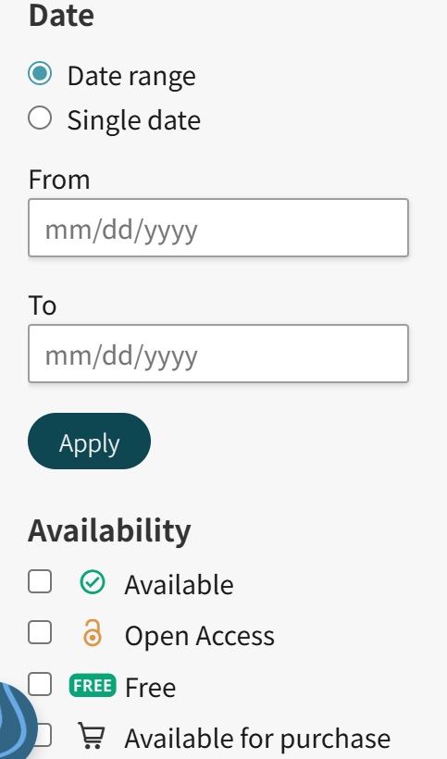
更新检索 – Update Search
检索页面左侧对结果进行二次筛选：
资源类型、所属期刊、学科、出版时间、权限范围等
选择检索词出现的范围
点击添加检索项
可添加至6个
筛选条件

Slide 28
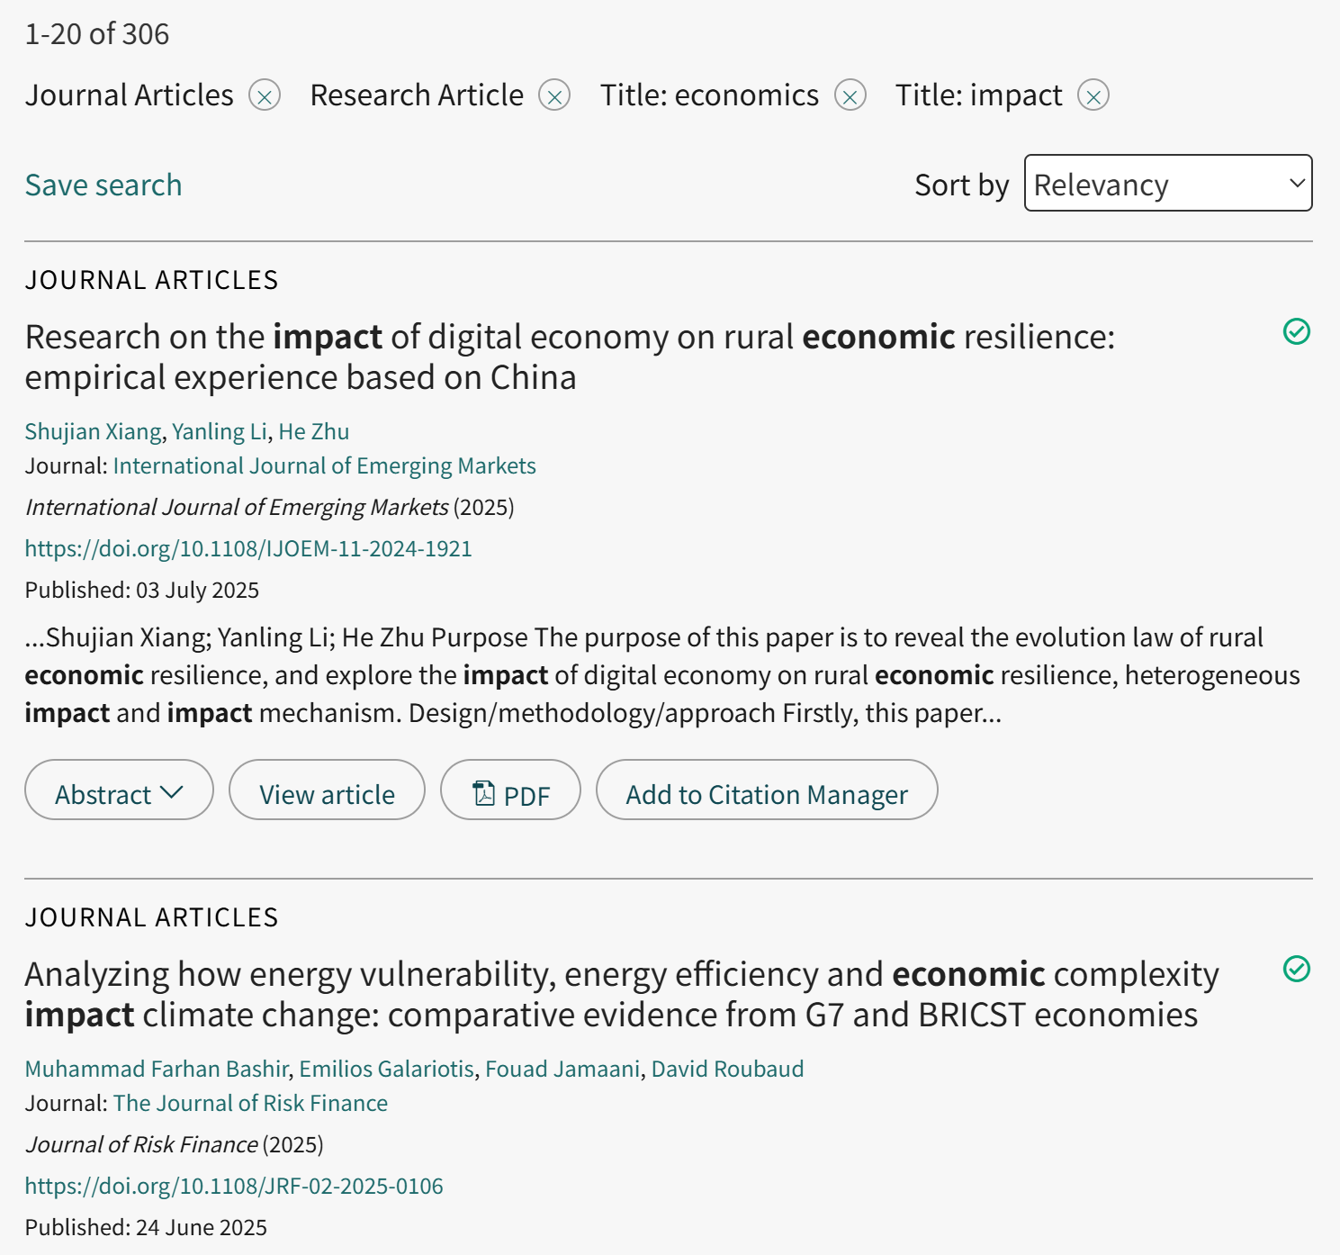
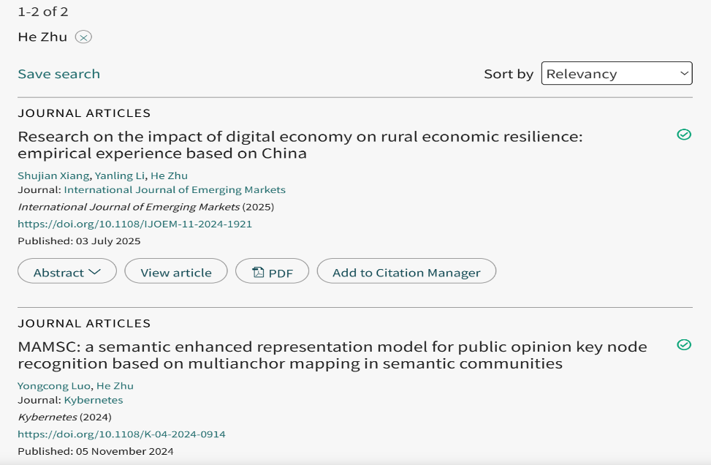
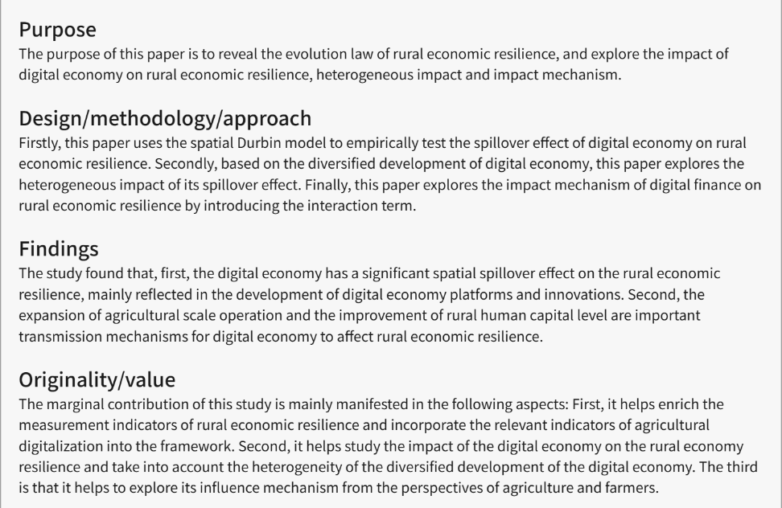
检索结果
检索条件
资源类型
访问权限
作者在Emerald出版的所有内容
完整摘要

Slide 29
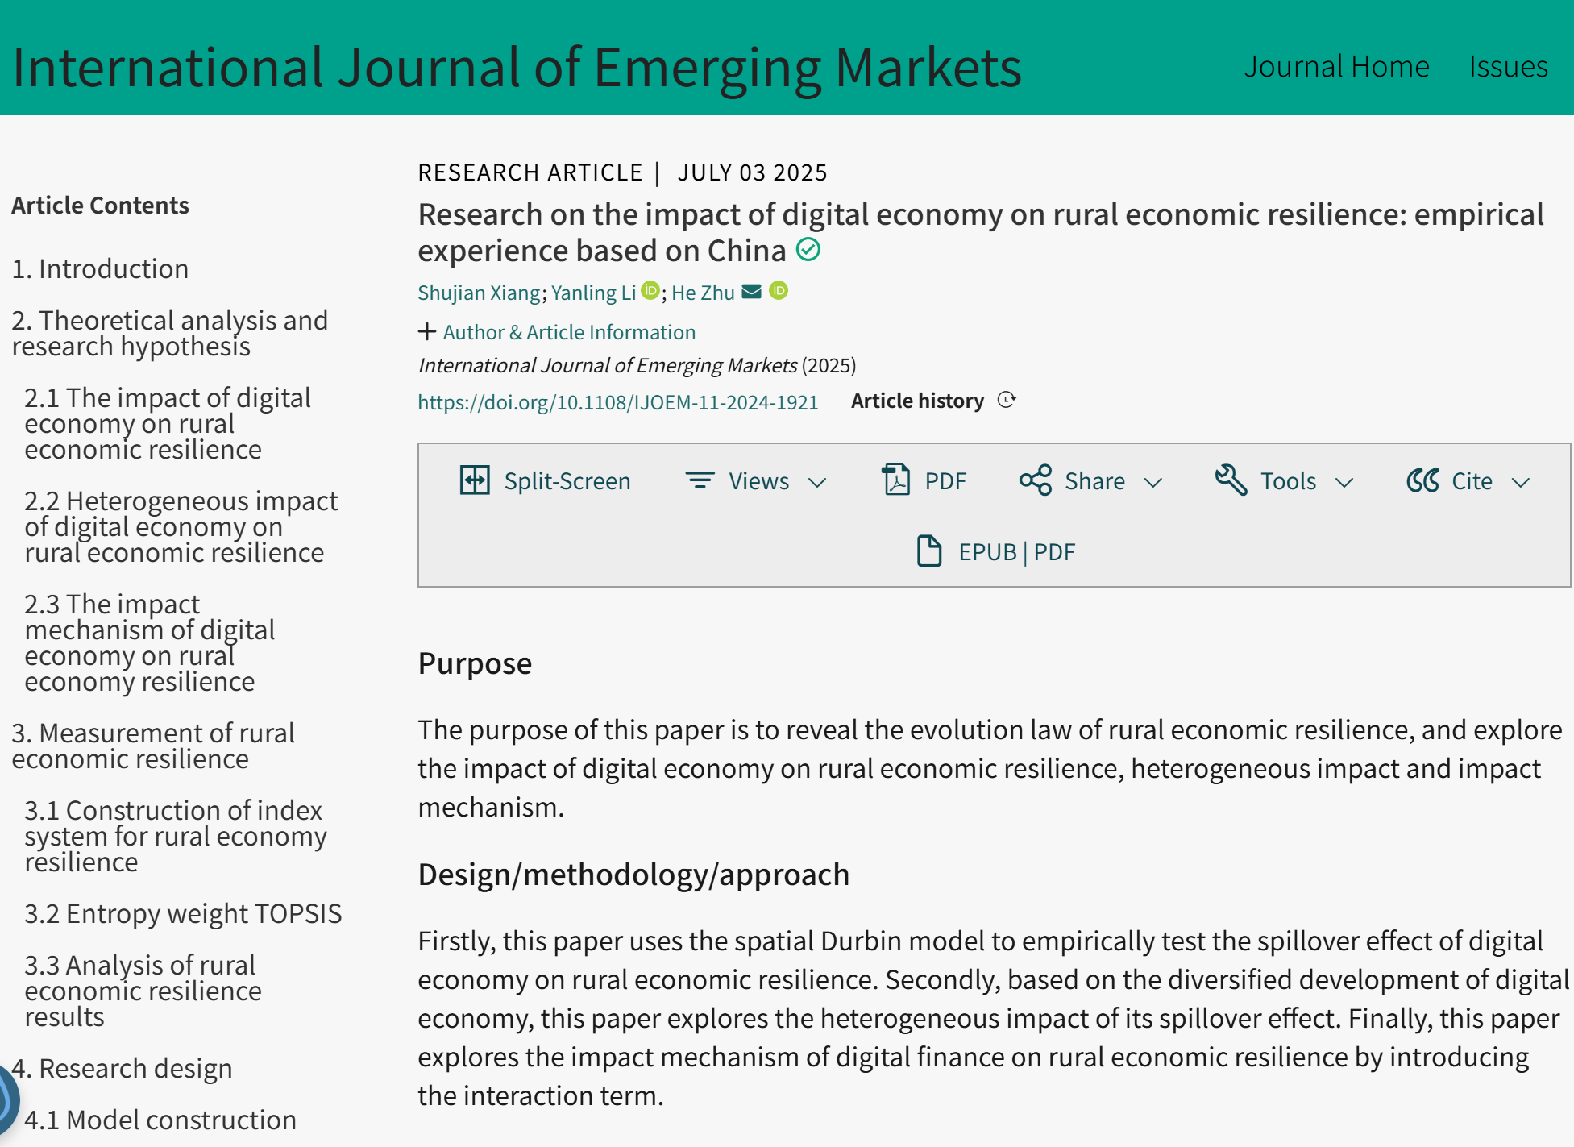
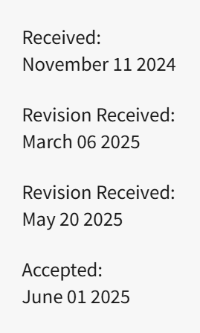


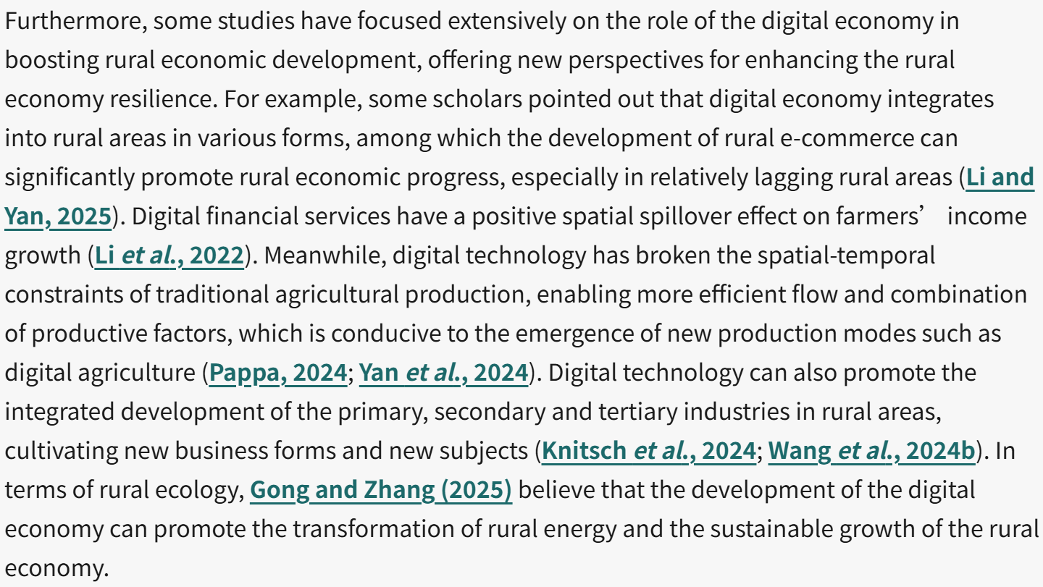
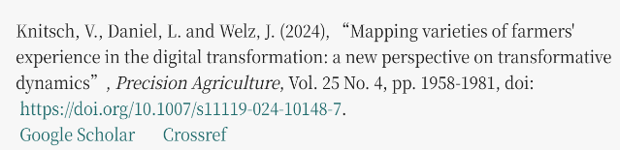
文章页面
点击文章各部分进行跳读
查看文章接收时间线
分屏阅读
获取许可
导出引文，导入EndNote、Mendeley等文献管理软件
点击文献，查看详情

Slide 30
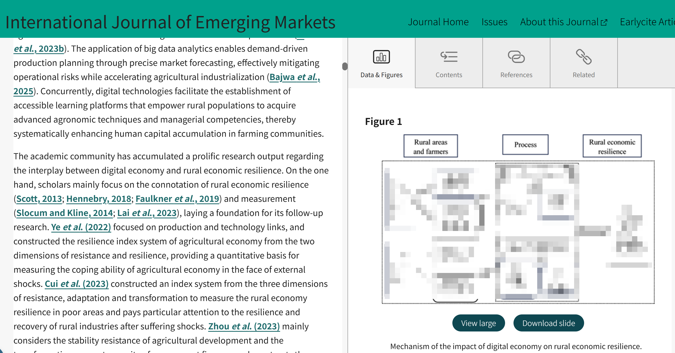
文章页面：分屏阅读
左侧显示文章正文
右侧可分屏查看文章图表、目录、参考文献、相关阅读资料

Slide 31
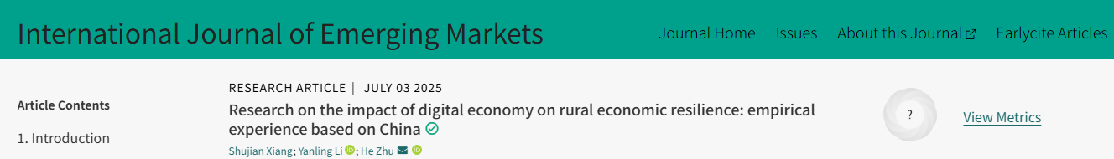
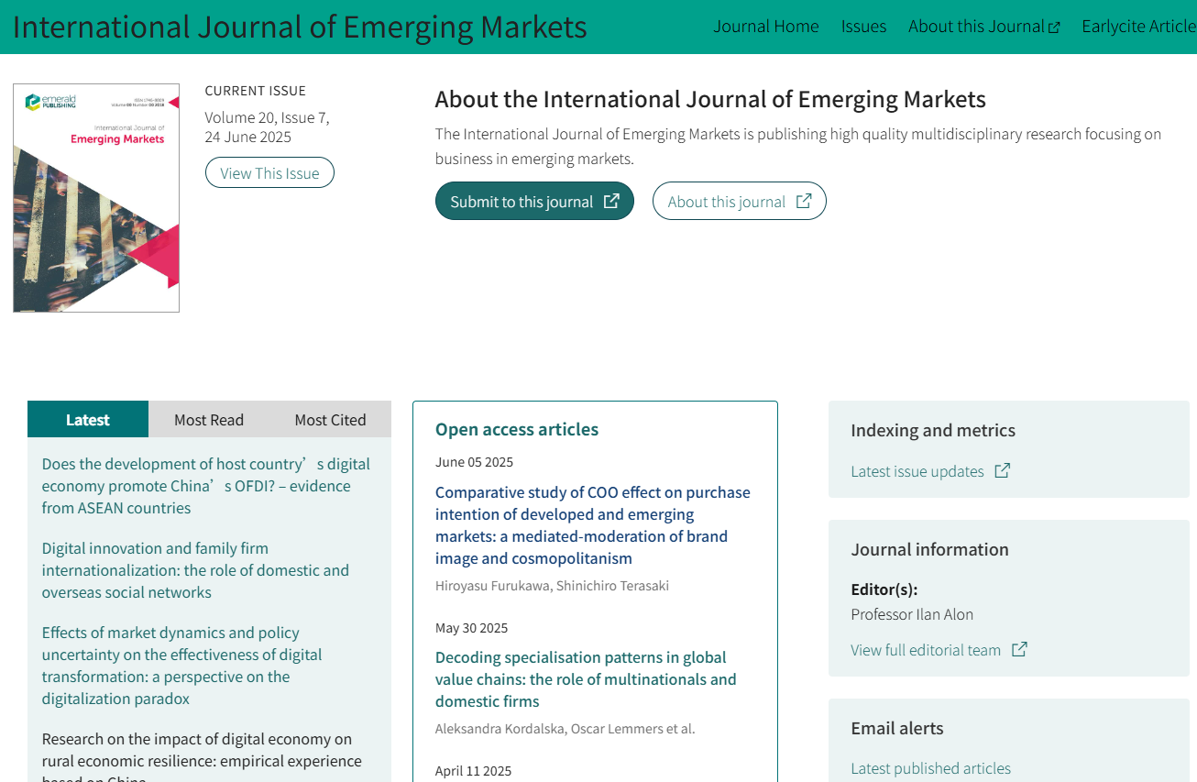
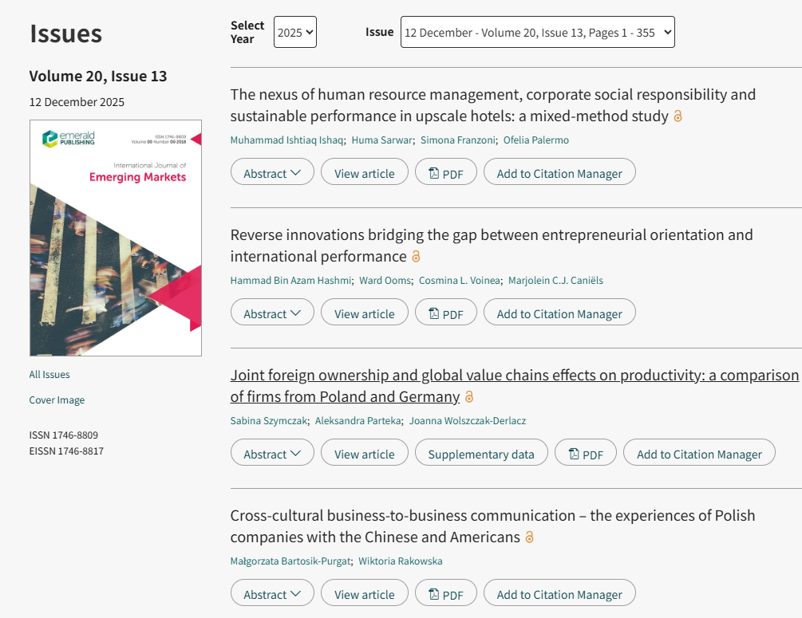
期刊主页
1
2
选择出版年份和期次
1
点击Journal Home访问期刊主页
2
点击Issues访问期刊全部期次

Slide 32
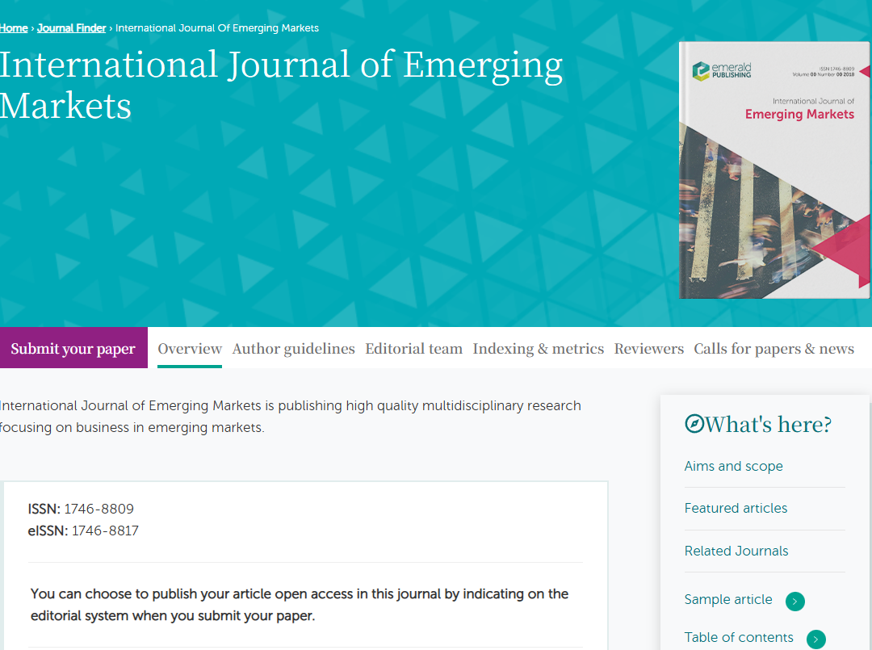
期刊主页
点击About this Journal查看期刊基本信息
查看期刊Aims and scope，作者投稿指南，收录情况，编委团队等信息
向期刊投稿
点击Table of contents可返回期刊主页

Slide 33

浏览-Explore

Slide 34

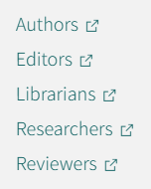
For Authors
作者指南、征稿信息
For Editors
期刊运营、宣传推广
For Reviewers
同行评审流程、成为审稿人
For Librarians
MARC数据、客户支持
For Researchers
论文写作指南、研究技巧
Publishing Services
期刊、图书、案例出版合作
辅助资源

Slide 35
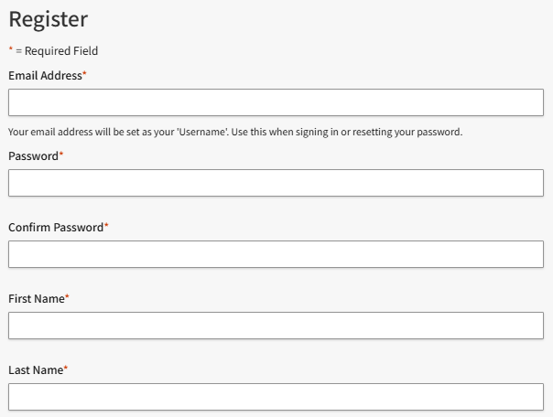



远程访问
① 点击右上角 Register ，选择注册，填写姓名、邮箱等信息
② 完成填写注册之后，邮箱收到一封激活邮件，点击Activate
2
Note：在机构IP范围内登录个人账号后即获得90天远程访问权限
1

Slide 36
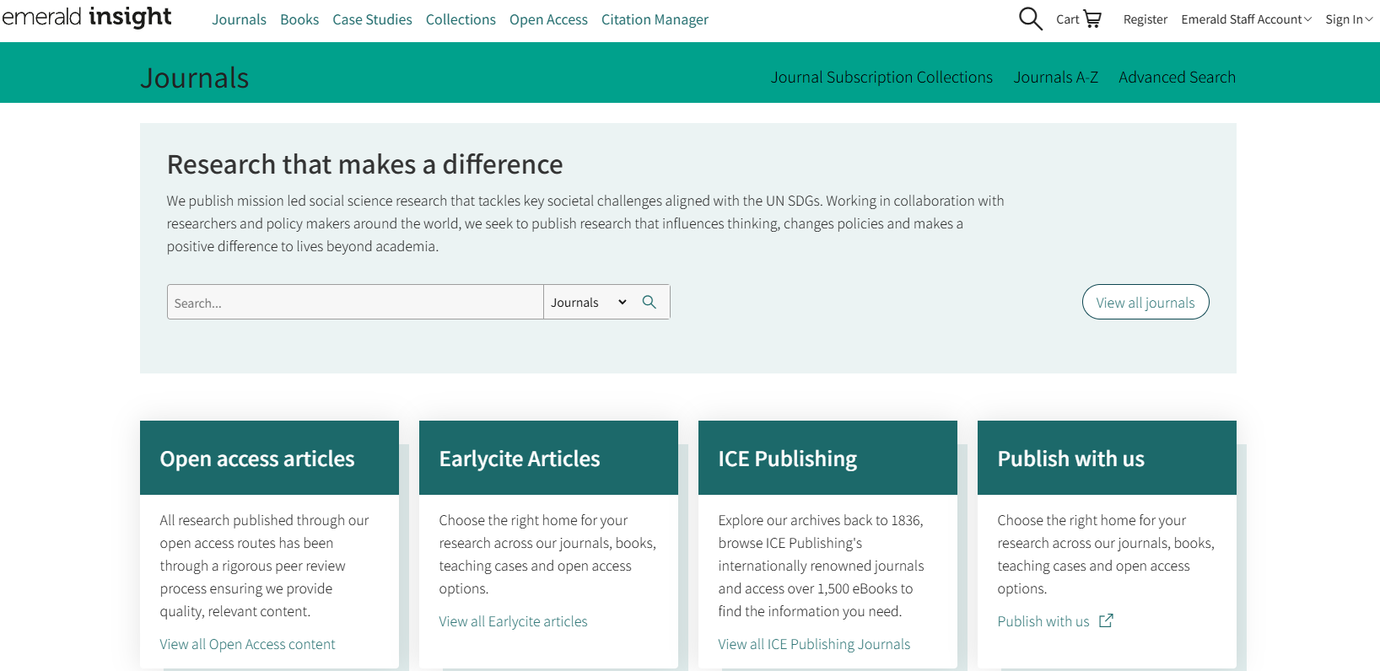
登录
激活邮箱后，直接跳转登陆状态，显示您的账户和机构名称
机构名称
个人账号
Notes:
这样就是注册成功的页面，会直接跳转到登录状态

Slide 37

Any
Questions

Slide 38

THANKS
刘铁 bm4@emeraldinsight.com.cn
Notes:
全部内容，如果有疑问的话，可以通过邮箱来联系我们，非常感谢大家的聆听。

